Slide 1
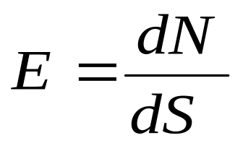

§6―4 电场强度通量 高斯定理
一 电场线
1. 电场线：
描述电场分布情况的曲线。
⑴ 曲线上每一点的切线方向表示该点电场强度E方向。
⑵ 曲线的疏密表示该点处场强E的大小。即：垂直通过单位面积的电场线条数，在数值上就等于该点处电场强度的大小。
dS
电场线密度

Slide 2
2. 几种常见的电场线：
正 点 电 荷
负 点 电 荷
+

Slide 3
一对等量正点电荷的电场线
+
+

Slide 4
一对等量异号点电荷的电场线
+

Slide 5

带电平行板电容器的电场线
+ + + + + + + + + + + +
3. 静电场中电场线的特点：
⑴ 电场线起始于正电荷，终止于负电荷。
⑵ 电场线不闭合，不相交。
⑶ 电场线密集处电场强，电场线稀疏处电场弱。

Slide 6

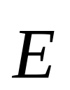

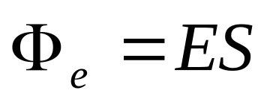
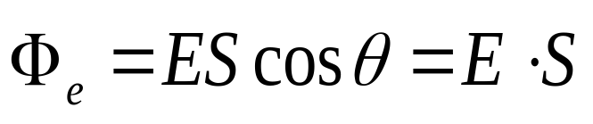
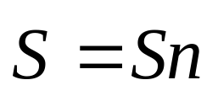
二 电场强度通量
电场强度通量（电通量）Φ_{e}
—通过电场中任一曲面的电场线条数。
1、均匀电场中通过平面S的电通量
θ
θ

Slide 7

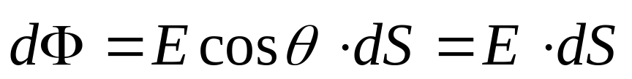
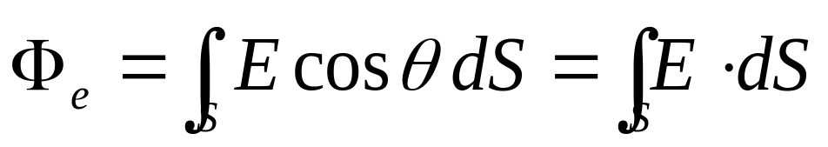

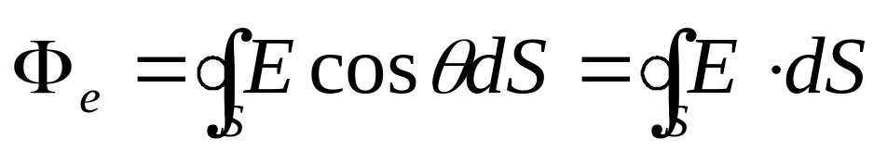


2、非均匀电场的电通量
θ
dS
S
对闭合曲面的电通量：
θ
θ
规定：外法线方向为正
S
（1）当θ < 90°时：
电场线穿出闭合曲面，电通量为正
（2）当θ > 90°时：
电场线穿进闭合曲面，电通量为负
（3）当θ = 90°时：
电场线与曲面相切，电通量为零

Slide 8

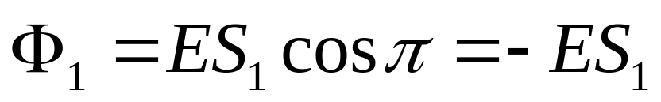
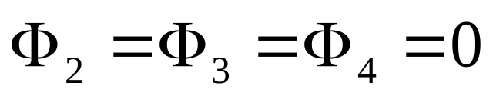
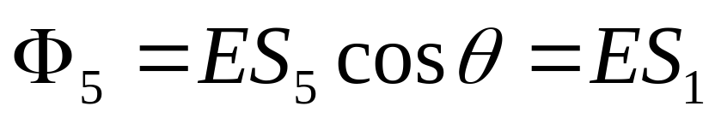
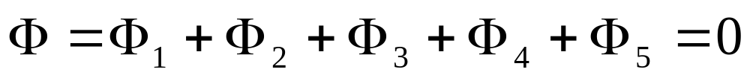
例1.有一三棱柱放在电场强度为E =200 N· C⁻¹的均匀电场中。求通过此三棱柱的电场强度通量。
解：
y
θ
θ
S₅
S₁
o
S₄
x
z
S₃
S₂

Slide 9
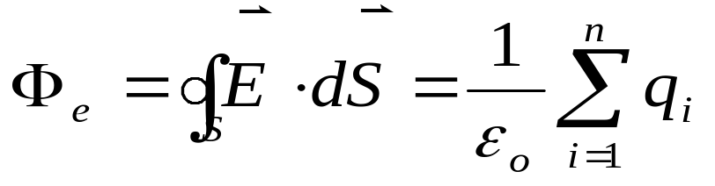
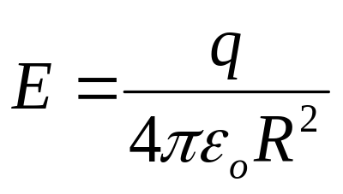
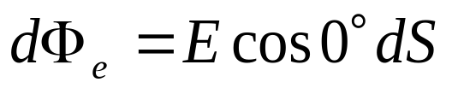
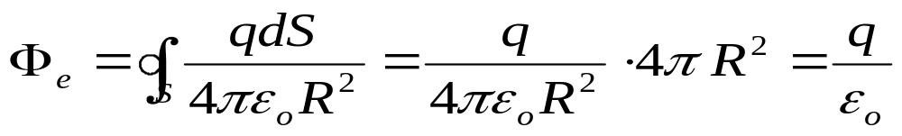
三 高斯定理
1. 高斯定理的表述和表达式：
在真空中，通过任一闭合曲面的电场强度通量等于该曲面所包围的所有电荷的代数和的1/ε_{o}倍。
此闭合曲面—高斯面
E
+
S
dS
2.高斯定理的证明：
⑴ 点电荷在球形高斯面的圆心处
R

Slide 10


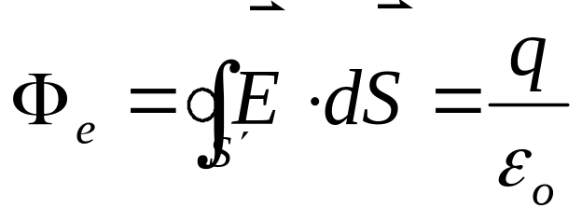
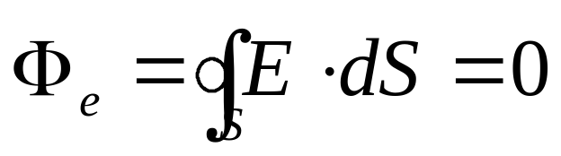
⑵ 点电荷在任意形状的高斯面内
通过球面S的电场线也必通过任意曲面S′，即它们的电通量相等,为q/ε_{o 。}
+
S'
S
+
⑶ 点电荷在高斯面以外
S
) θ
穿进曲面的电场线条数等于穿出曲面的电场线条数。
θ
(
＋

Slide 11


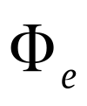
(4) 高斯面内含有任意电荷系—点电荷的集合体
q₁
q₂
讨论：
q
q_{n}
(1)高斯定理是电磁理论的基本方程。
(2)高斯面是一闭合曲面。
(3)电场强度通量不等于零，说明静电场是有源场。
(4)
是总场，由高斯面内外电荷决定。
只由内部电荷决定。

Slide 12
四 高斯定理的应用
（用高斯定理求解的静电场必须具有一定的对称性）
其步骤为
对称性分析；
根据对称性选择合适的高斯面；
应用高斯定理计算.

Slide 13
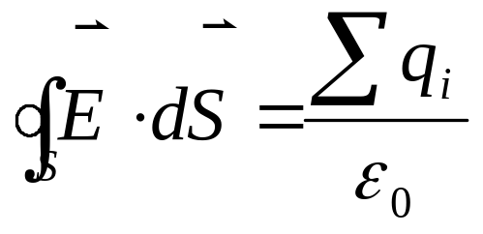
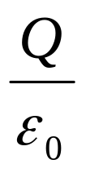
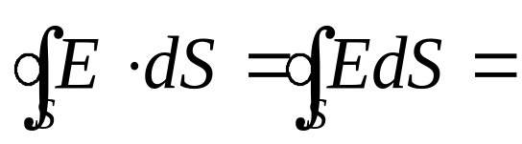
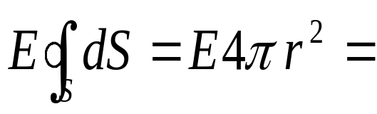
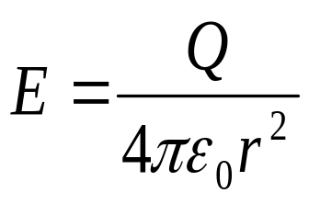
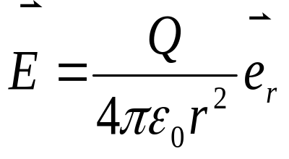
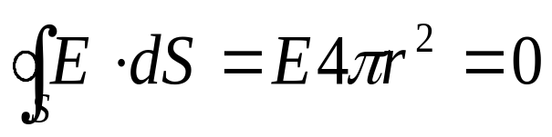

例1.
求均匀带电球壳的场强分布。（已知薄球壳半径为R，带电量为Q）
解：
由于电荷分布球对称，则场强分布球对称。场中任意点场强方向沿径矢，球面上各点场强大小相等。
Q
R
由高斯定理：
E
O
r
P
在r>R处
高斯面
E
在r<R处
O
r
R

Slide 14
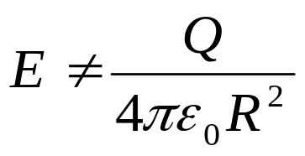
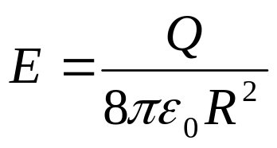
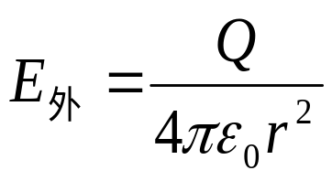
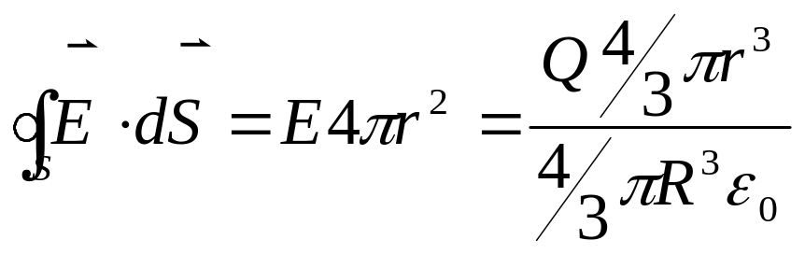
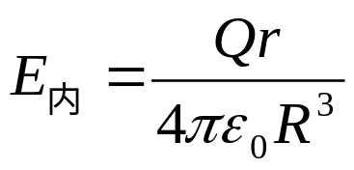
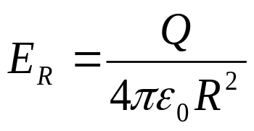
r>R
r<R
R
讨论：
Q
O
r
⑴ 均匀带电球壳外任一点场强如同Q集中在球心的点电荷场强，内部场强处处为零。
高斯面
⑵ 球面上（r=R）场强不连续，
可由叠加原理求出
⑶ 均匀带电球体外部场强同球壳
球体内部（r<R）场强，由高斯定理
球面上（r=R）场强连续

Slide 15
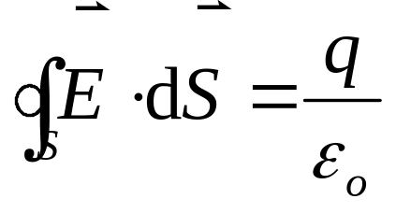
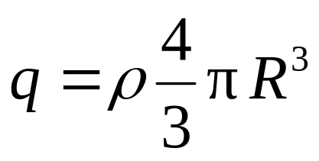
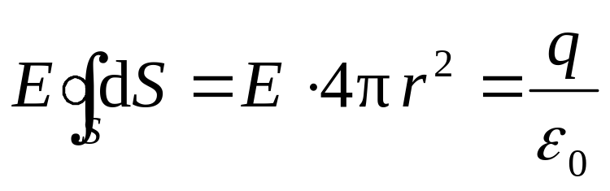
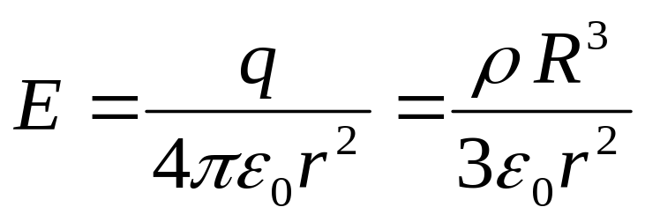
例2 求均匀带电球体的场强分布。（已知球体半径为R，带电荷为q，电荷密度为ρ）
解：
（1）球外某点的场强
ρ
r
R
( r ≥ R )

Slide 16
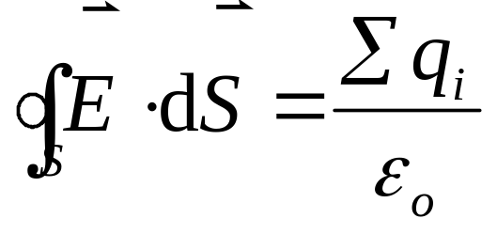
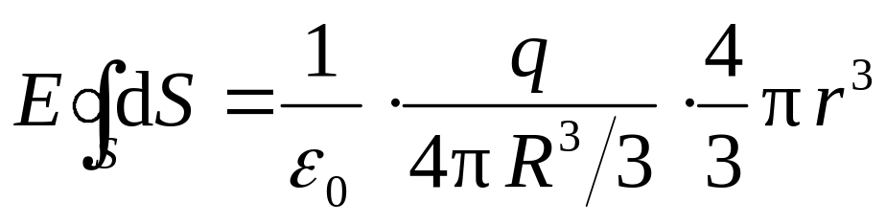

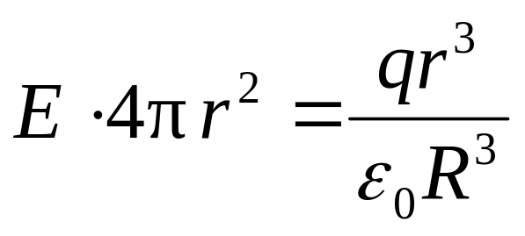
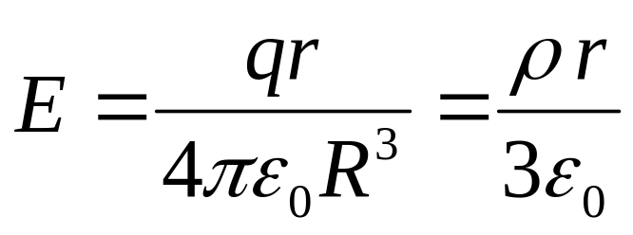
（2）求球体内一点的场强
ρ
r
R
E
r
O
R
r
（r < R）

Slide 17


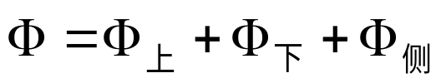

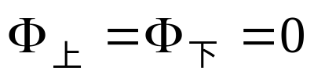
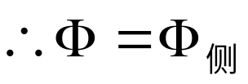
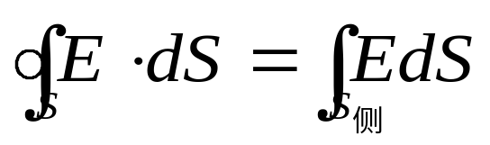

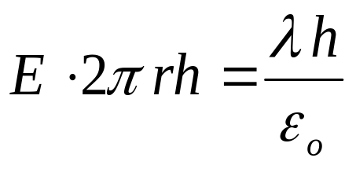
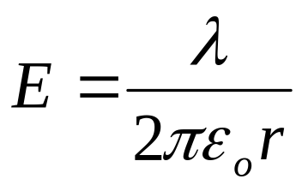
例2.求无限长均匀带电直线的场强分布。（已知线电荷密度为λ）
解：
无限长均匀带电直线的场强具有轴对称性
r
S_{上}
·
h
P
·
S_{下}
高斯面S_{侧}
讨论:
无限长带电圆筒内部 E=0, 外部

Slide 18
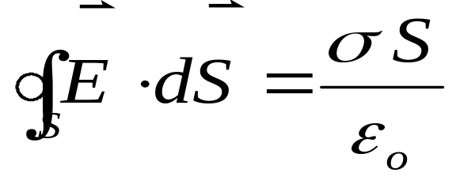
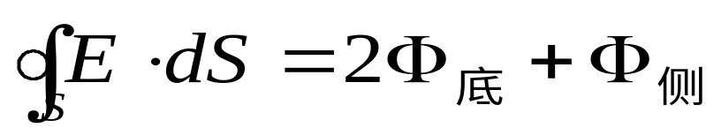
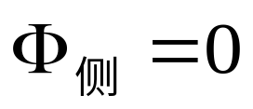
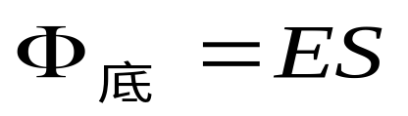


例3.计算无限大均匀带电平面的场强分布。 （电荷密度为σ）
解：
无限大均匀带电平面两边场强对称分布，由高斯定理求解。
σ
E
E
讨论：
⑴ 均匀电场；
⑵ σ为负，场强方向垂直指向平面

Slide 19



讨论：（3）两无限大均匀带异号电荷平面的场强分布
σ₊
σ₋
E_{A}
平面之间：
E_{B}
A
B
平面之外：

Slide 20








例4.两同心均匀带电球面，半径分别为R₁和R₂，
带电量分别为+q₁和-q₂，求其电场强度分布。
解:
场强分布球对称，由高斯定理求解
-q₂
+q₁
R₁
r<R₁
R₂
0
r
R₁<r<R₂
r>R₂

Slide 21







例5.无限长的同轴圆柱与圆筒均匀带电。圆柱的半径为R₁，其电荷体密度为ρ₁，圆筒的内外半径分别为R₂和R₃（R₁＜R₂＜R₃）其电荷体密度为ρ₂，求空间任一点的电场强度？
解：
场强具有轴对称性，由高斯定理解题，取圆柱面为高斯面。
R₂
R₁
R₃
ρ₁
ρ₂
r
⑴ r＜R₁
⑵ R₁＜r＜R₂

Slide 22






⑶ R₂＜ r＜R₃
R₁
R₂
R₃
ρ₁
ρ₂
r
⑷ r>R₃

Slide 23
由高斯定理求解场强：
1 均匀带电球类
2 无限长均匀带电直线类
3 无限大均匀带电平面类

